Slide 1
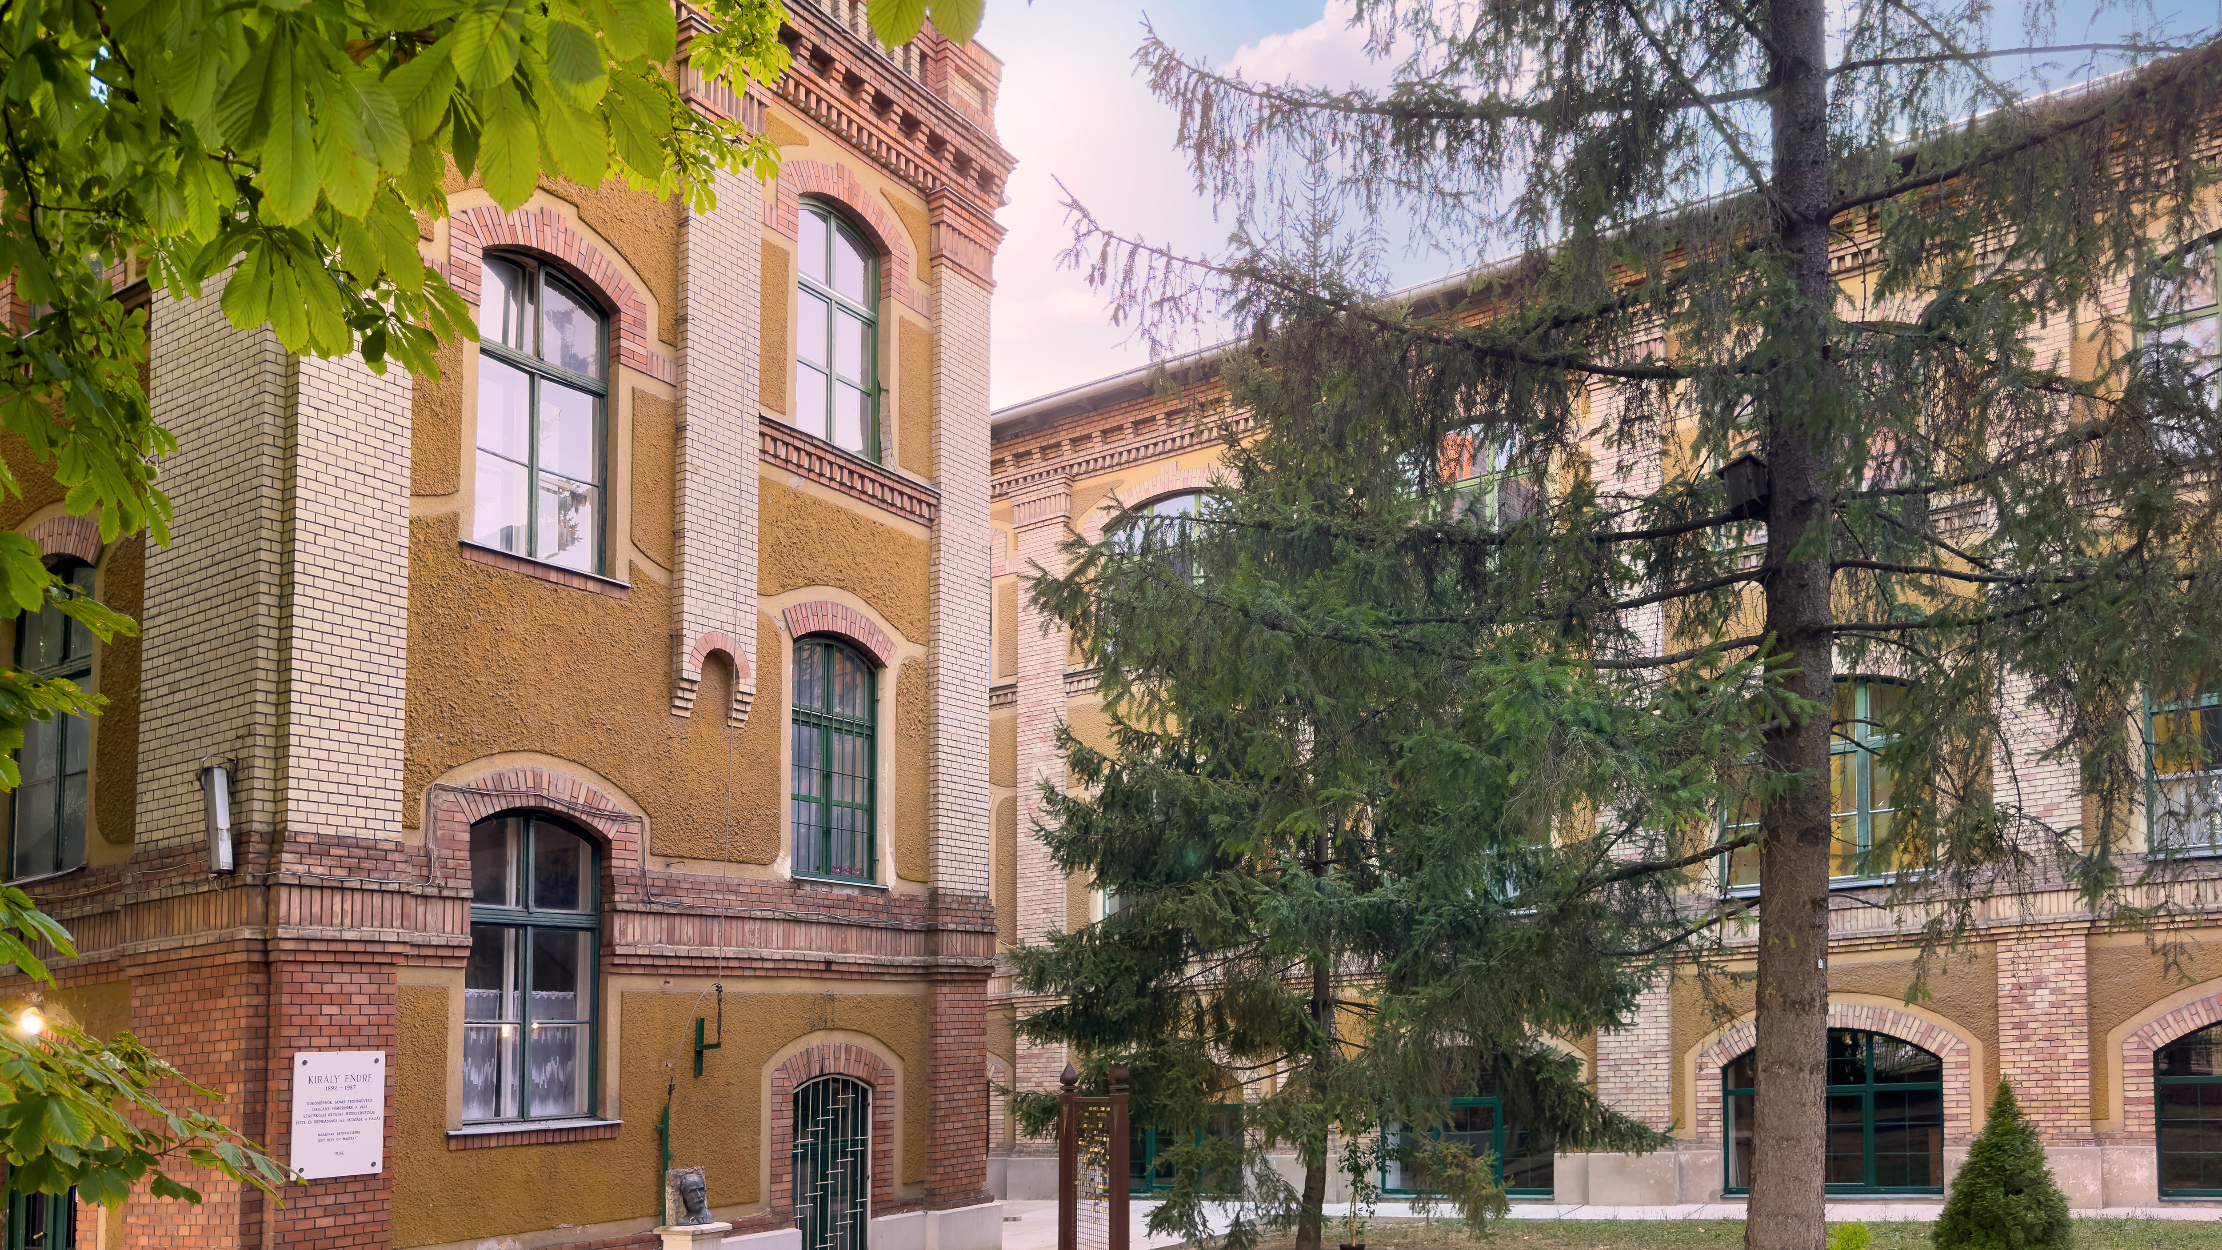

Váci SZC Király Endre Technikum és Szakképző Iskola

Slide 2




Szakképzés – 12 szakma
3 év
Technikum – 9 szakma
5 év

Slide 3


Továbbtanulási lehetőség,
jó munkahely
Ágazati alapozóképzés
Szakmai képzés
Portfólió
Szakmai vizsga, érettségi, technikusi vizsga

Slide 4
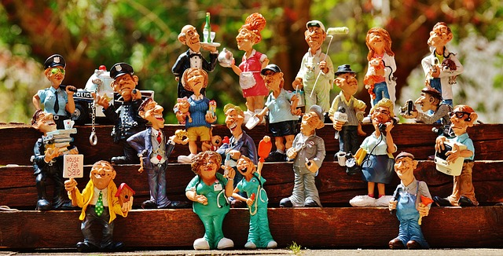
10 ágazat
Elektronika és elektrotechnika
Építőipar
Épületgépészet
Fa és – bútoripar
Gépészet
Közlekedés és szállítmányozás
Kreatív
Rendészet és közszolgálat
Specializált gép-és járműgyártás
Szépészet

Slide 5


Szakképzési ösztöndíj
Ágazati alapoktatásban:
Intézménytípus | Ösztöndíj mértéke | Ösztöndíj összege
Technikum | ösztöndíj alapjának 8%-a | 8.000 Ft
Szakképző iskola | ösztöndíj alapjának 16%-a | 16.000 Ft

Slide 6



Pontszámítás
A Technikumi és Szakképző osztályokban
5., 6., 7. év végi eredmény: matematika, magyar nyelv és irodalom, történelem, idegen nyelv és egy választott természettudományos tantárgy
matematika, magyar nyelv és irodalom átlaga és idegen nyelv duplán számítva
Egészségügyi alkalmassági vizsgálat

Slide 7
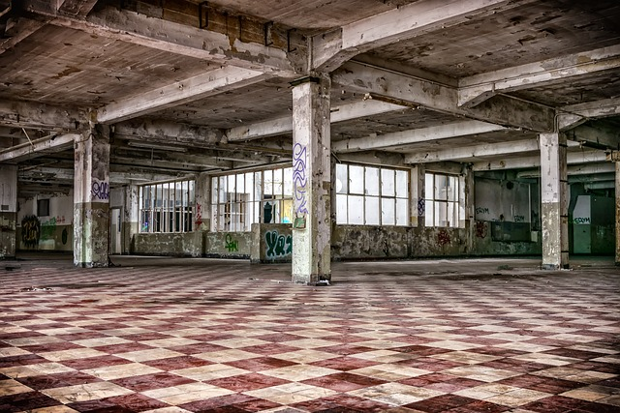

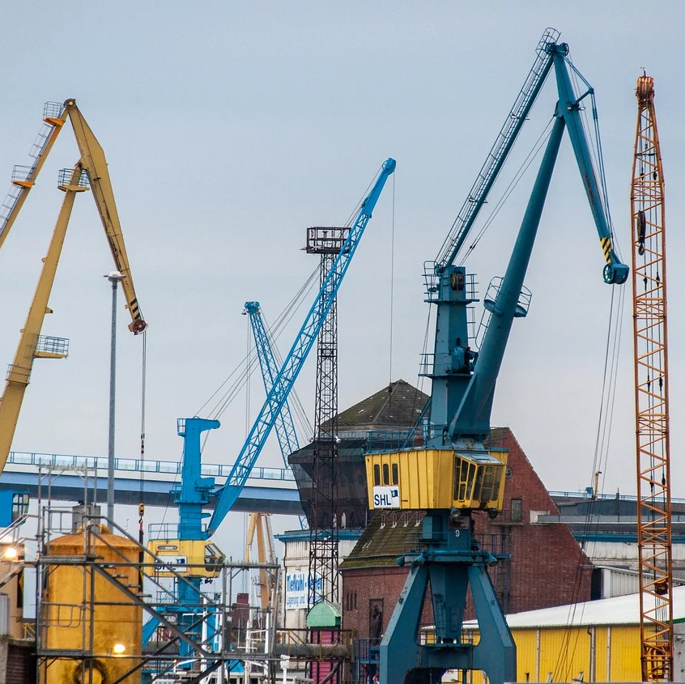
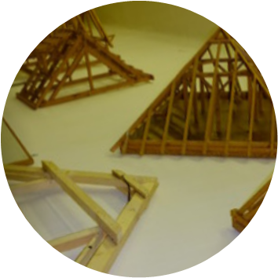

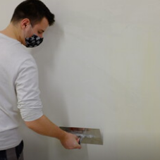
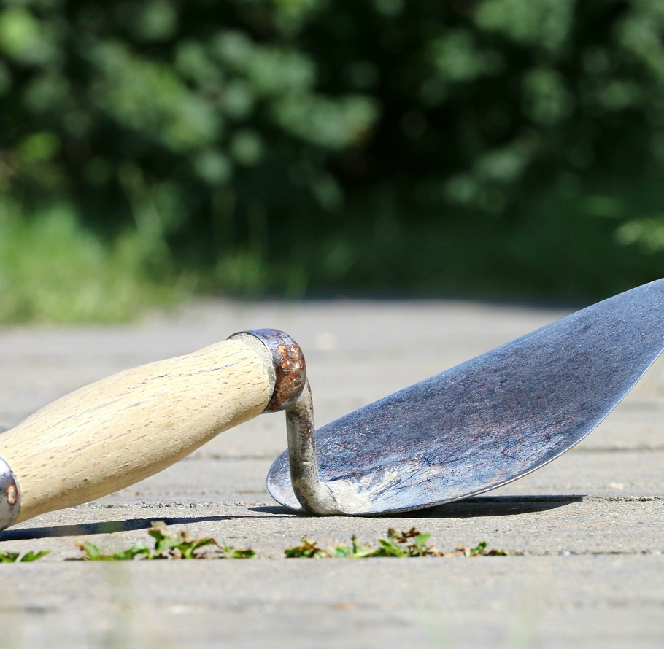
Építőipar
Magasépítő technikus – 5 év
Festő, mázoló, tapétázó
– 3 év
Kőműves
– 3 év
Ács
– 3 év
Burkoló
– 3 év

Slide 8

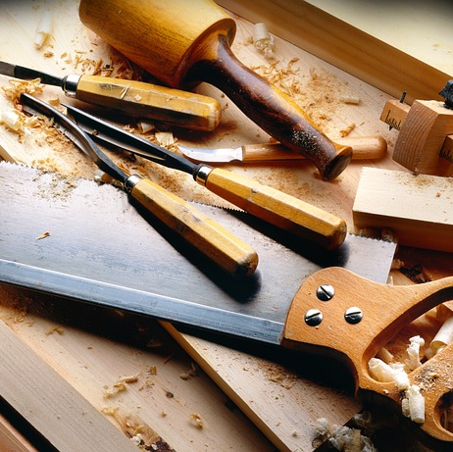
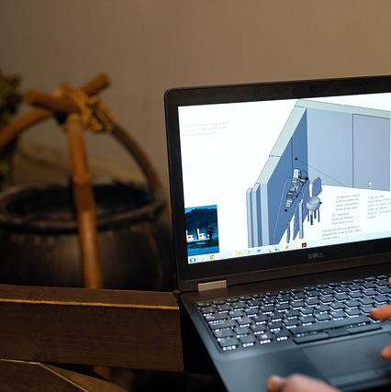
Fa – és bútoripar
asztalos
– 3 év
Faipari technikus
– 5 év

Slide 9
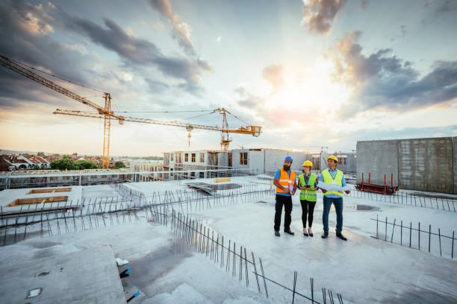
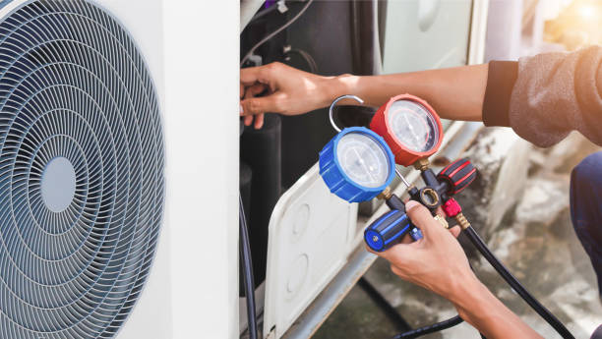
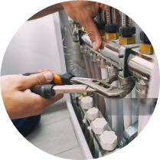
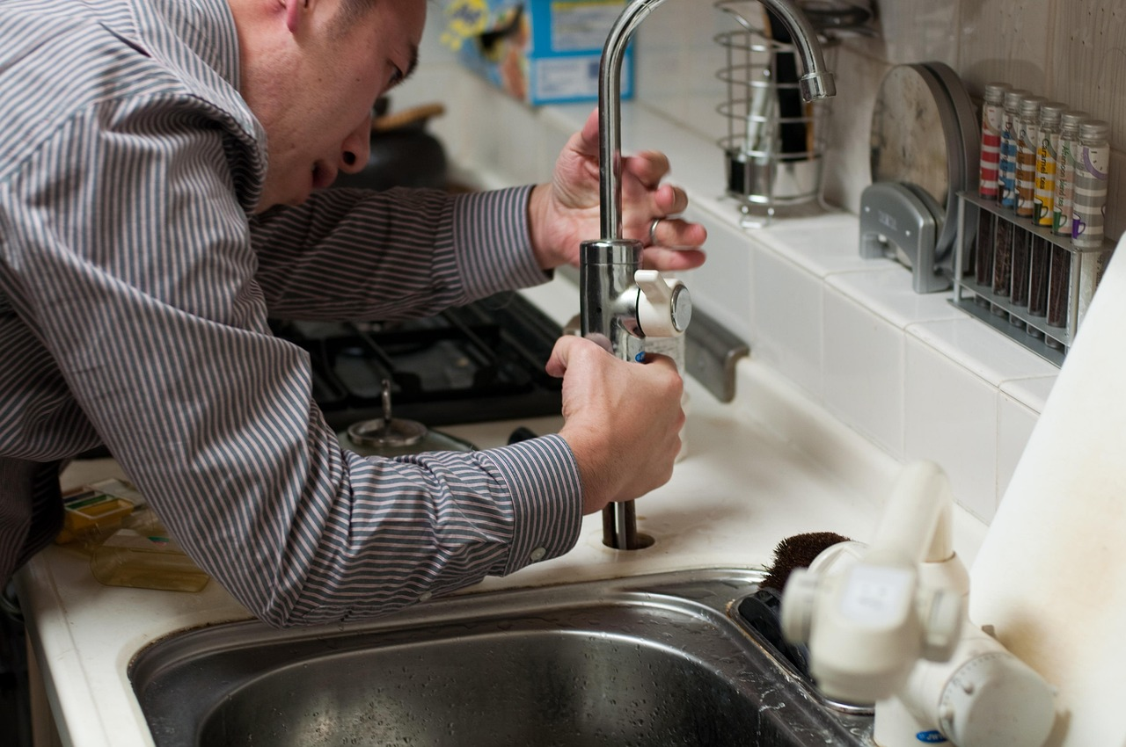
Épületgépészet
Hűtő – és szellőzésrendszer -szerelő – 3 év
Központifűtés – és gázhálózatrendszer -szerelő – 3 év
Víz – és csatornarendszer -szerelő – 3 év

Slide 10


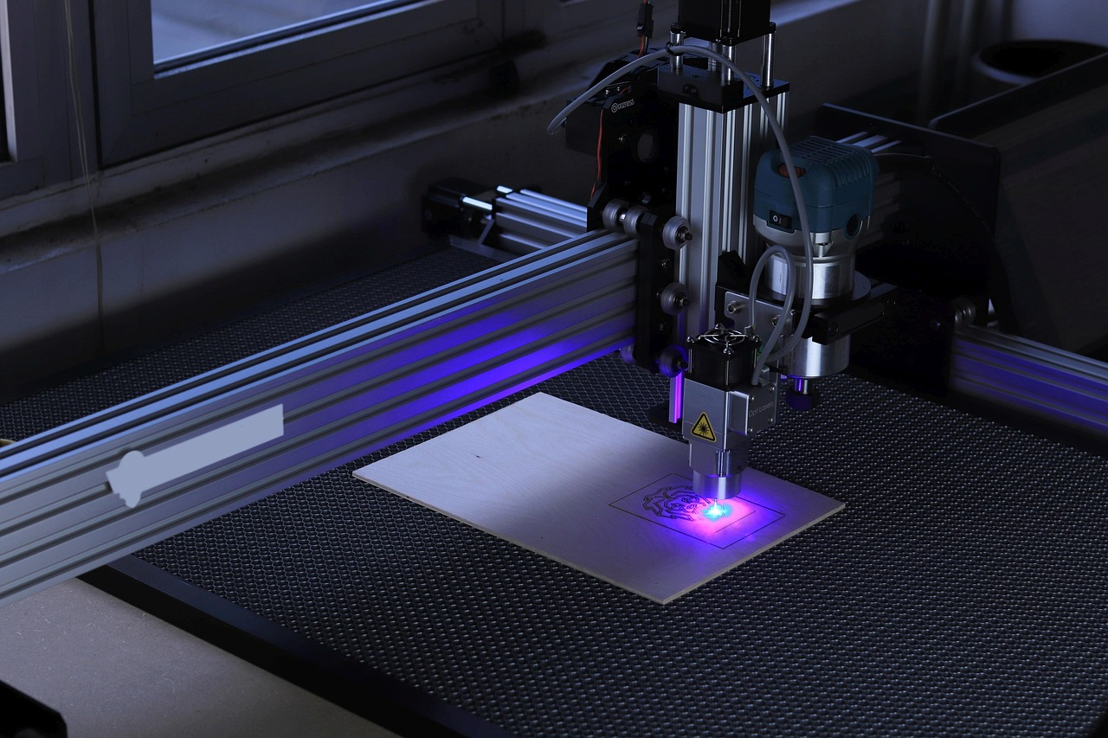
Gépészet
Gépi és CNC forgácsoló
– 3 év
Hegesztő
– 3 év

Slide 11

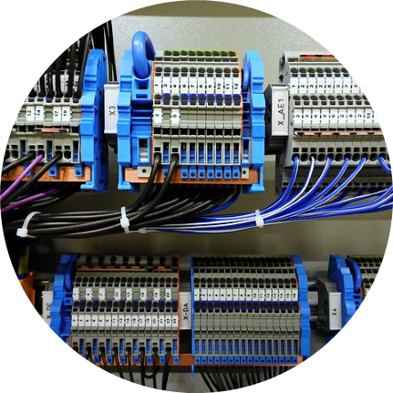
Elektronika és elektrotechnika
Villanyszerelő
Villamos hálózat/ Épületvillamosság
– 3 év

Slide 12
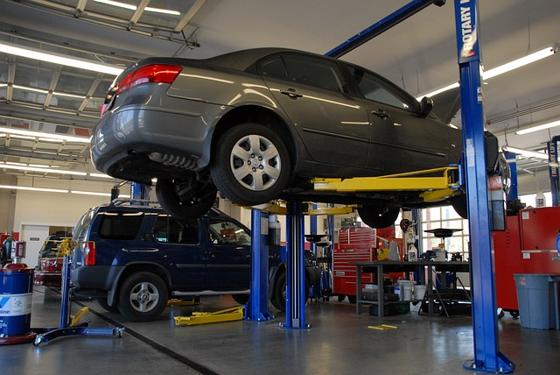
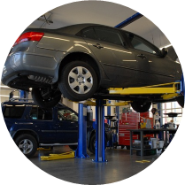
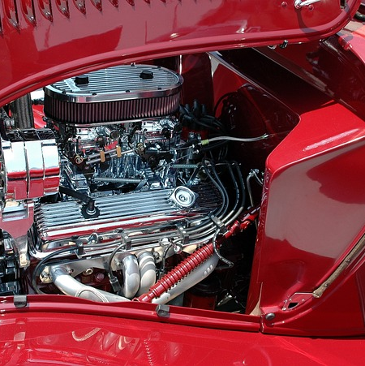
Specializált gép – és járműgyártás
Gépjármű mechatronikai technikus
– 5 év
Karosszérialakatos
– 3 év

Slide 13

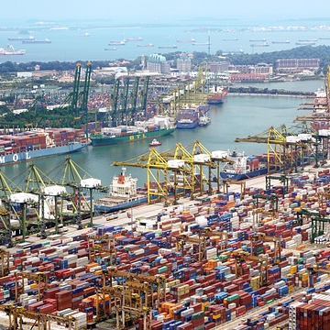
Közlekedés és szállítmányozás
Logisztikai technikus
– 5 év

Slide 14

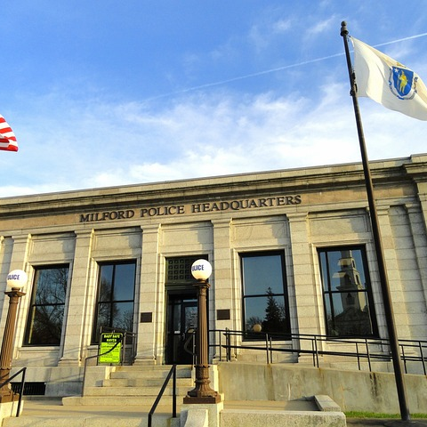
Rendészet és közszolgálat
Közszolgálati technikus
– 5 év

Slide 15

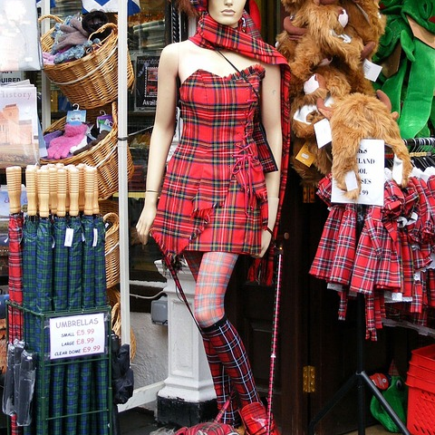
Kreatív
Divat-, jelmez – és díszlettervező technikus
– 5 év

Slide 16


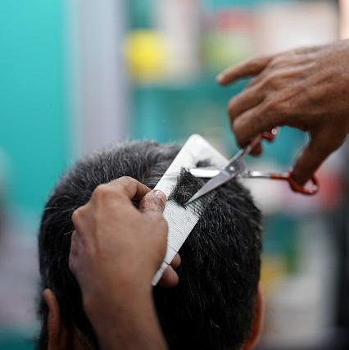
Szépészet
Kozmetikus technikus
– 5 év
Fodrász
– 5 év

Slide 17
Támogatások
Tehetséggondozás: SZKTV versenyek, OSZTV versenyek, OKTV versenylehetőség, egyéb versenyek (pl. sportversenyek, hadi torna verseny, bázisiskola verseny), nyelvvizsgázási lehetőség
Mentorálás: diákok kisérése, mentorálása. A tanulók személyiségének kibontakozásának támogatása, diákok lemorzsolódásának csökkentése
Fejlesztés: tanulási nehézségekkel küzdő tanulók fejlesztése, fejlesztőpedagógus és gyógypedagógus segítségével

Slide 18
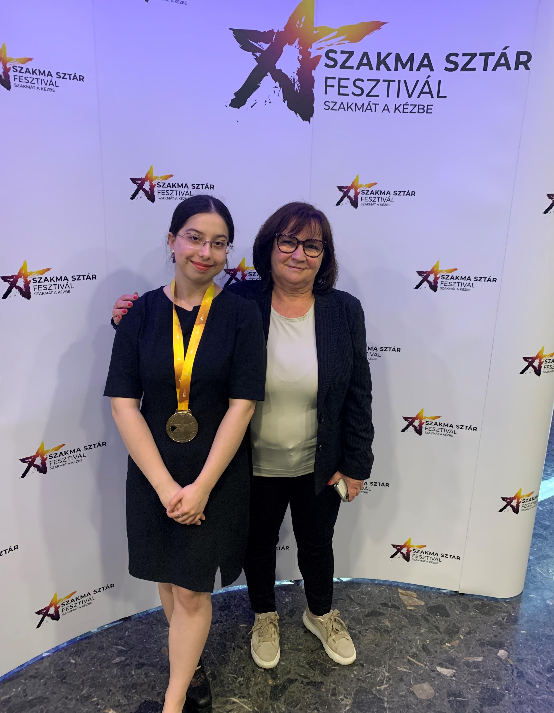

Szakma Kiváló
Tanulója Verseny
Divatszabó
Felkészítők: Medgyesiné Győri Márta, Bálintné Varga Edina
Tóth Lilla Karina - divatszabó
I. helyezés

Slide 19
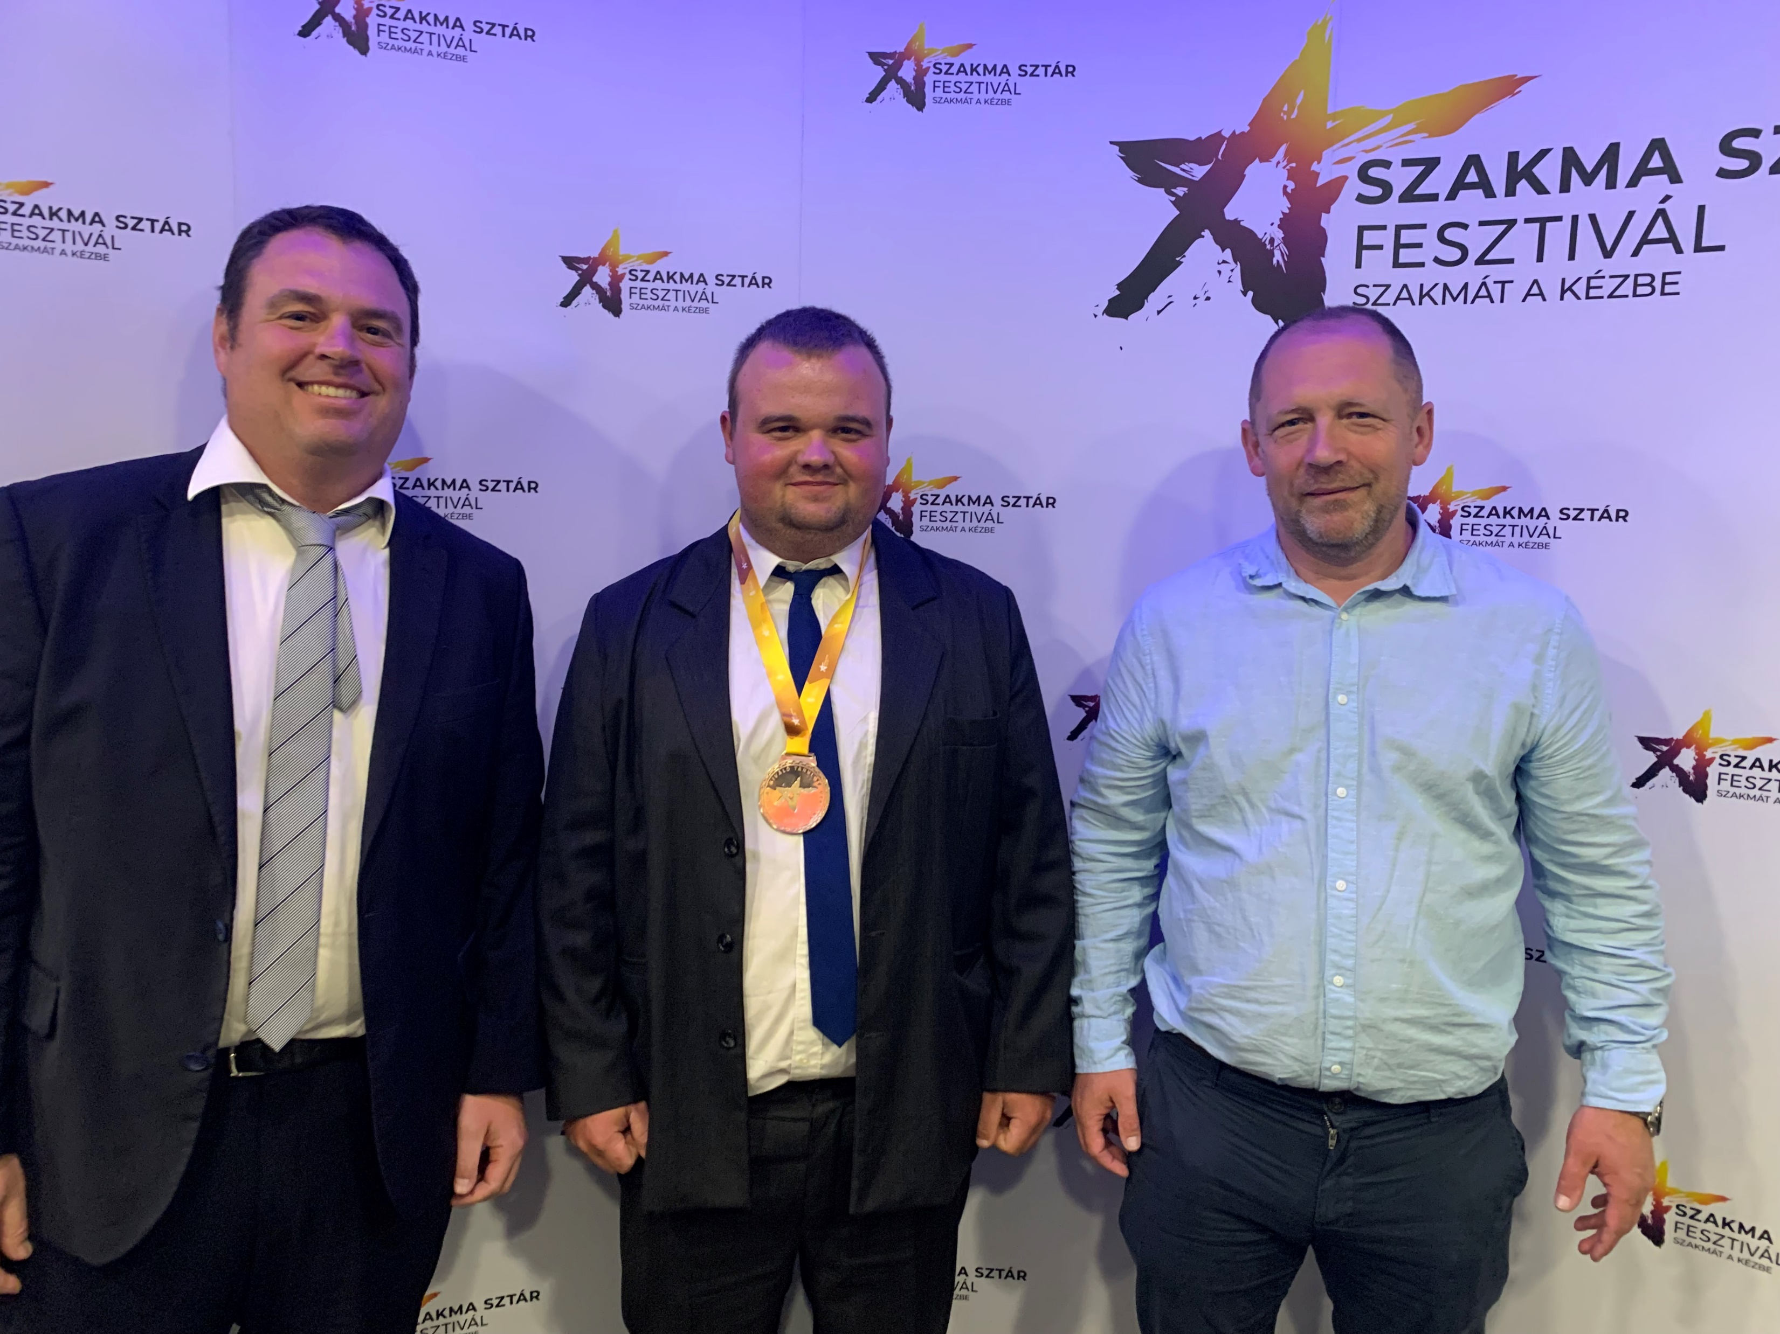
Szakma Kiváló Tanulója Verseny
Ács
Felkészítők: Piri Mátyás, Uhlár Péter
Kiss Dominik - ács
I. helyezés

Slide 20
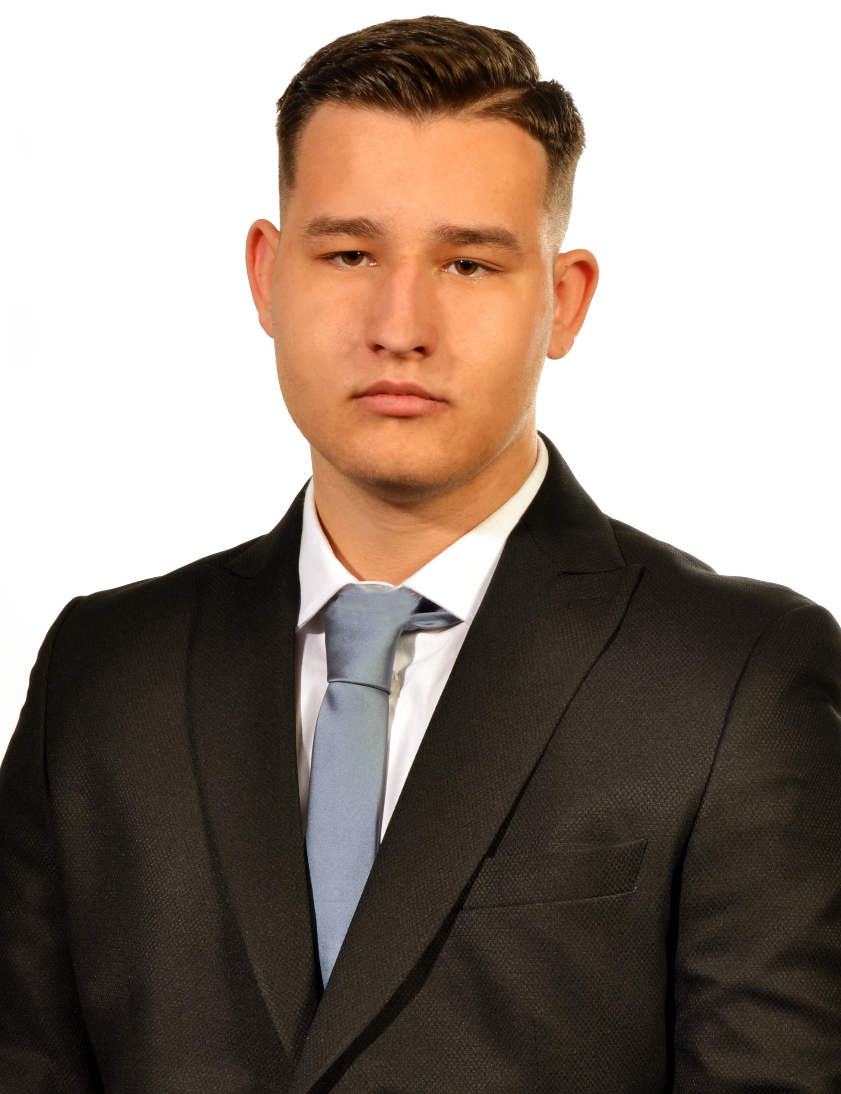
Szakma Kiváló Tanulója Verseny
Ács
Felkészítők: Piri Mátyás, Uhlár Péter
Kazinczi Kristóf – ács
IV. helyezés

Slide 21
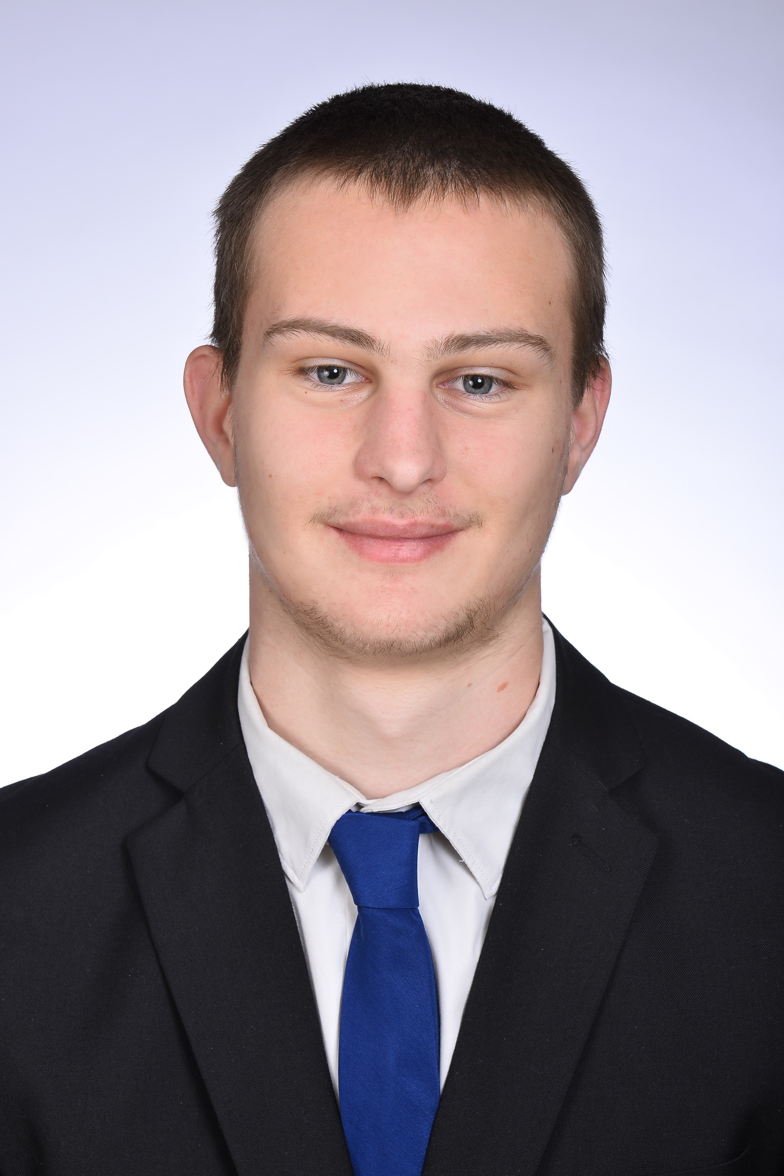
Szakma Kiváló
Tanulója Verseny
Kőműves
Felkészítők: Palotás Károly Péterné Szegner Jakab
Serczel Bálint – kőműves
IV. helyezés

Slide 22
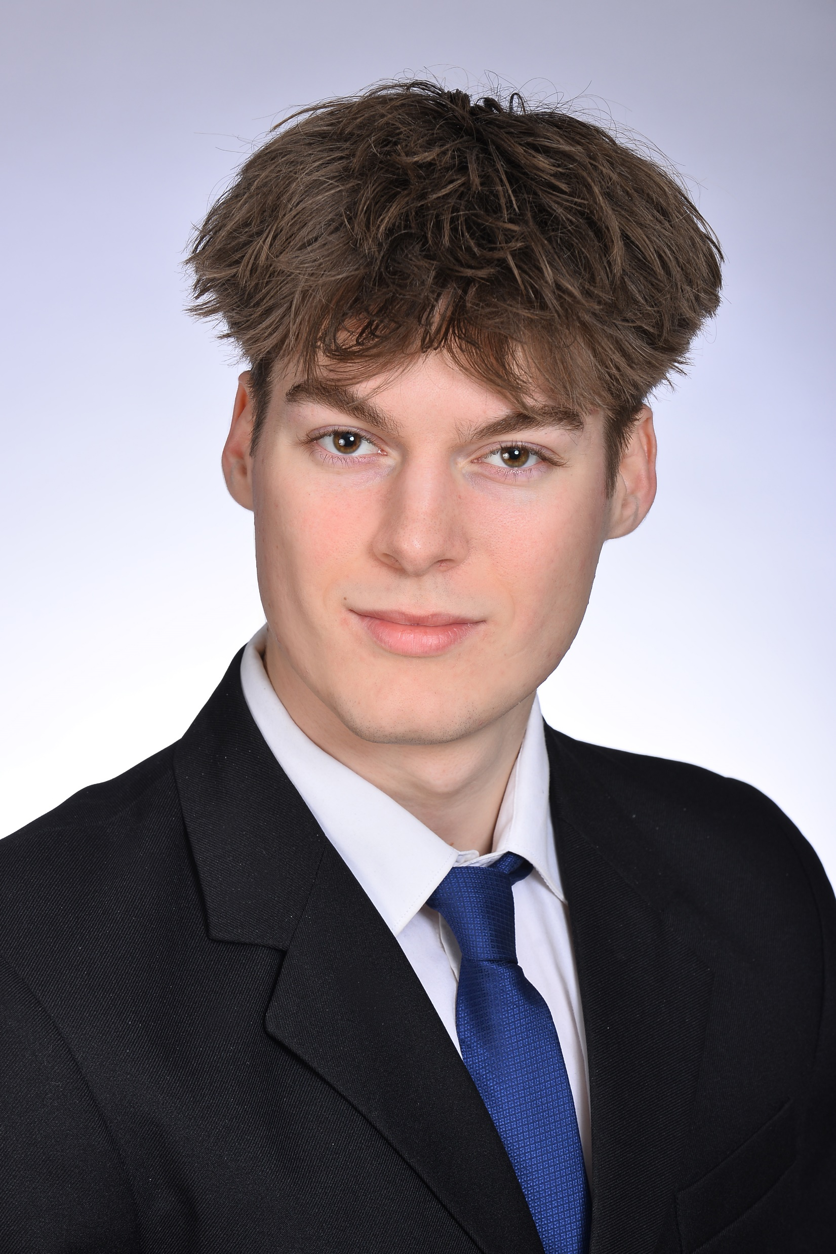
Szakma Kiváló
Tanulója Verseny
Kőműves
Felkészítők: Palotás Károly Péterné Szegner Jakab
Zalaegerszegi Dominik – kőműves
IV. helyezés

Slide 23
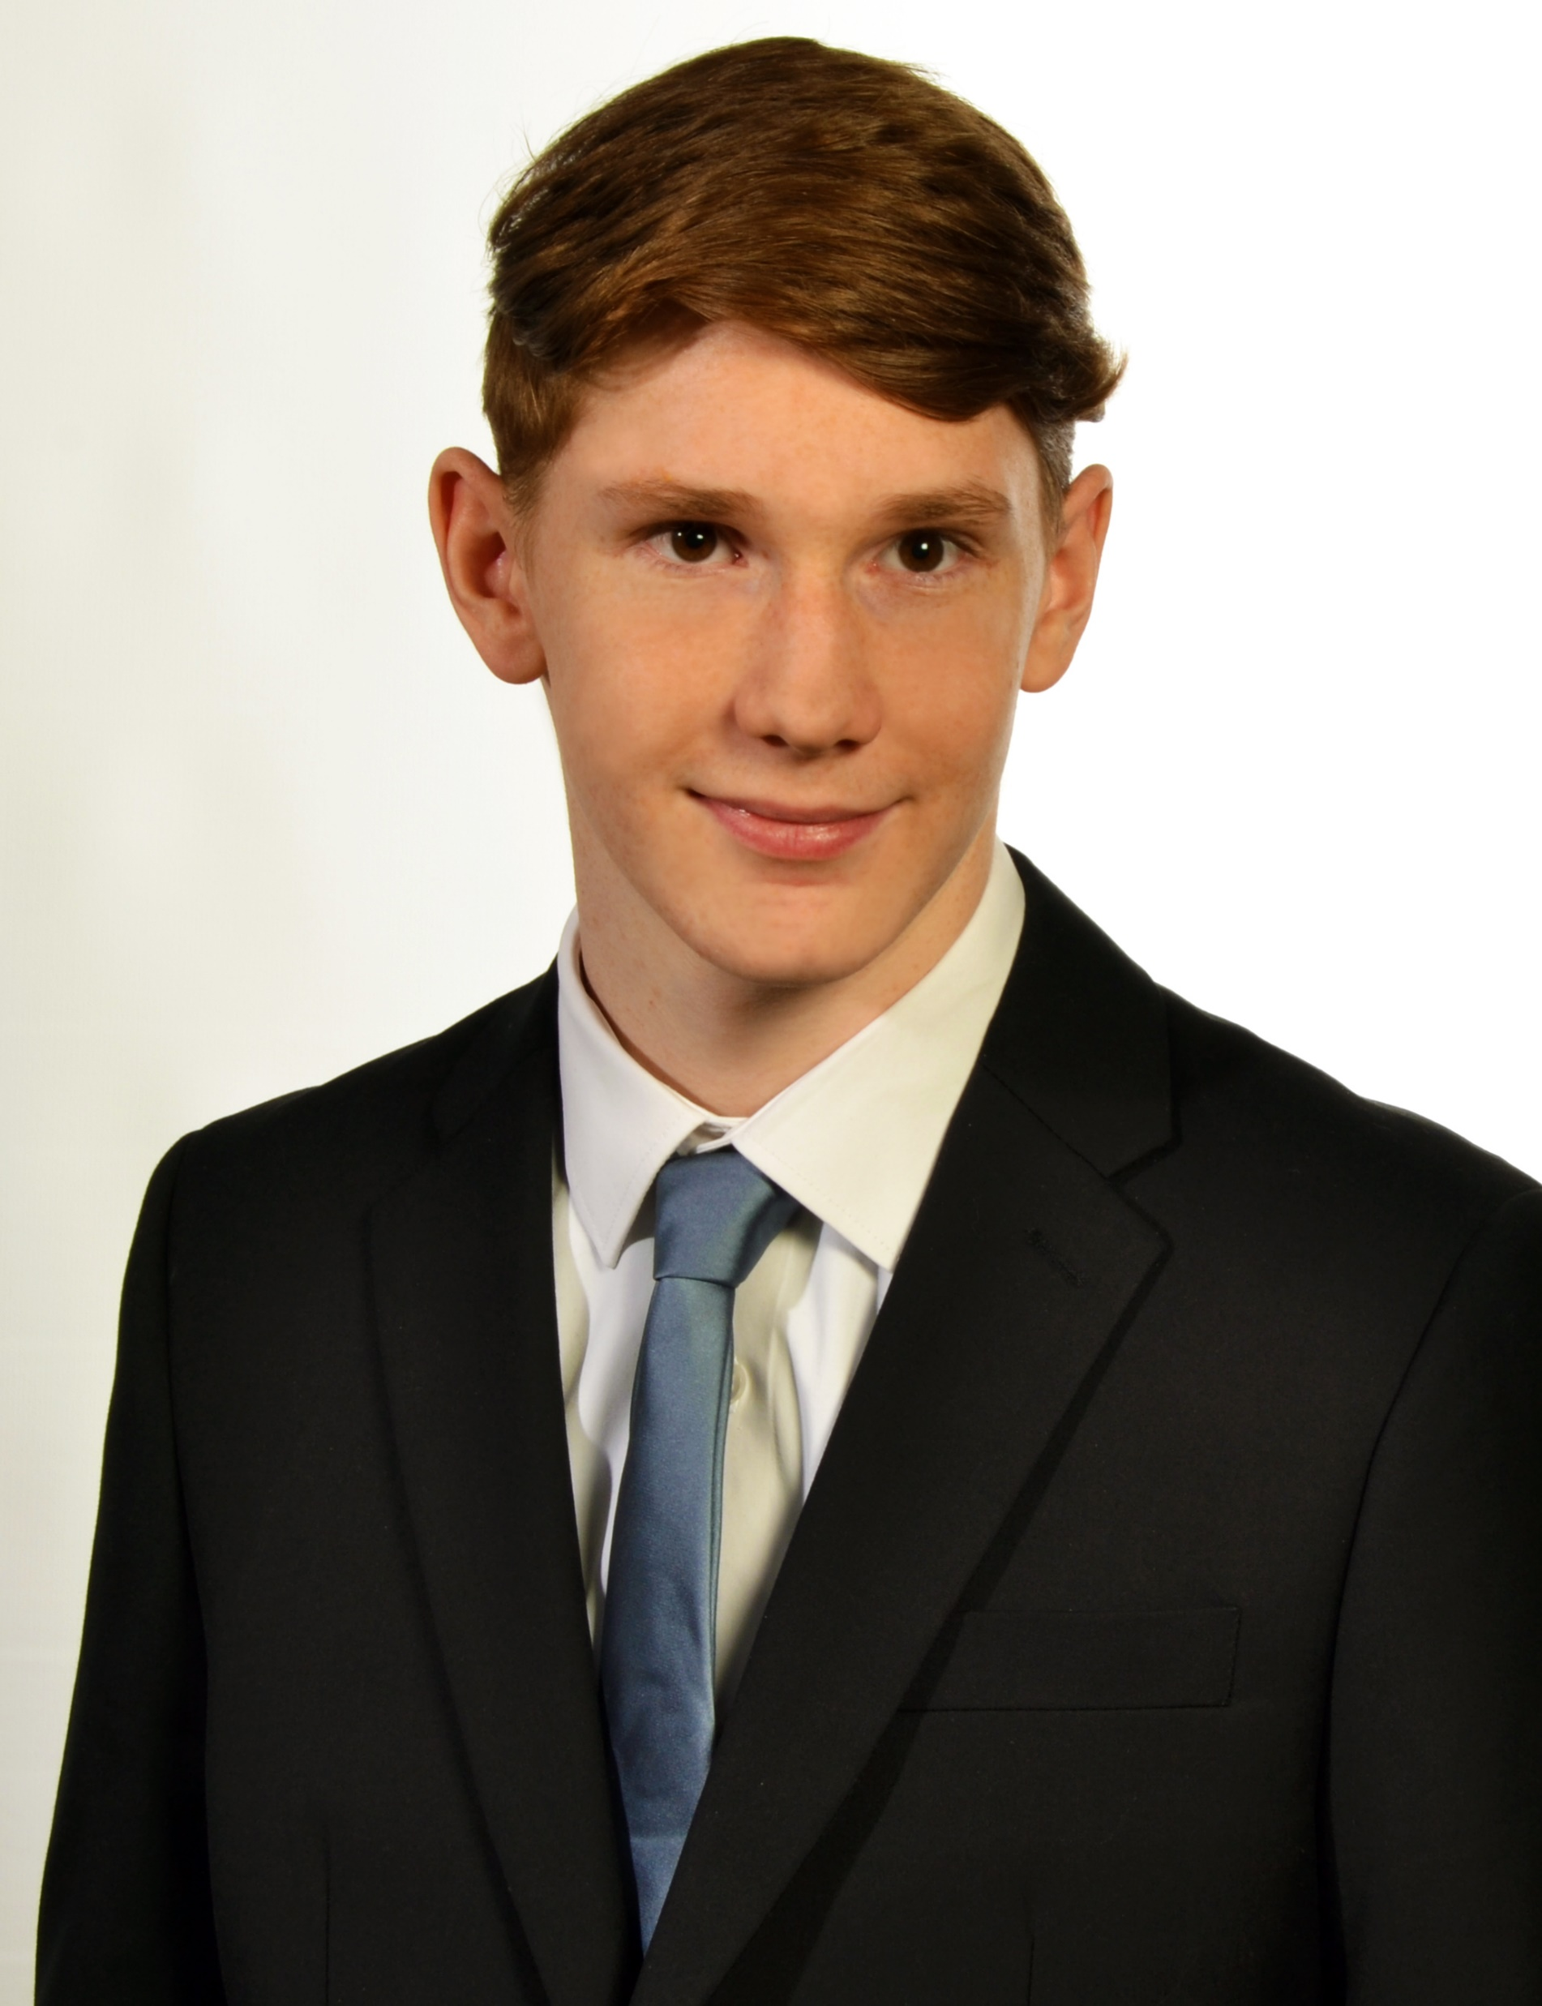
Szakma Kiváló Tanulója Verseny Asztalos
Felkészítők: Klincsok László, Rigó János
Vértessy Ágoston – asztalos
IX. helyezés

Slide 24
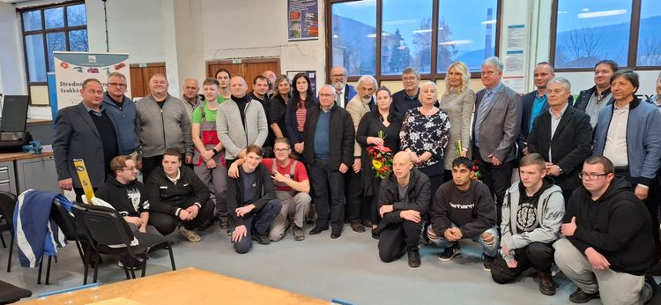

Nemzetközi asztalos verseny
Felkészítők: Bölcs-Fedák György, Klincsok László
Vértessy Ágoston
I. helyezés
Mravik Dániel
VI. helyezés

Slide 25
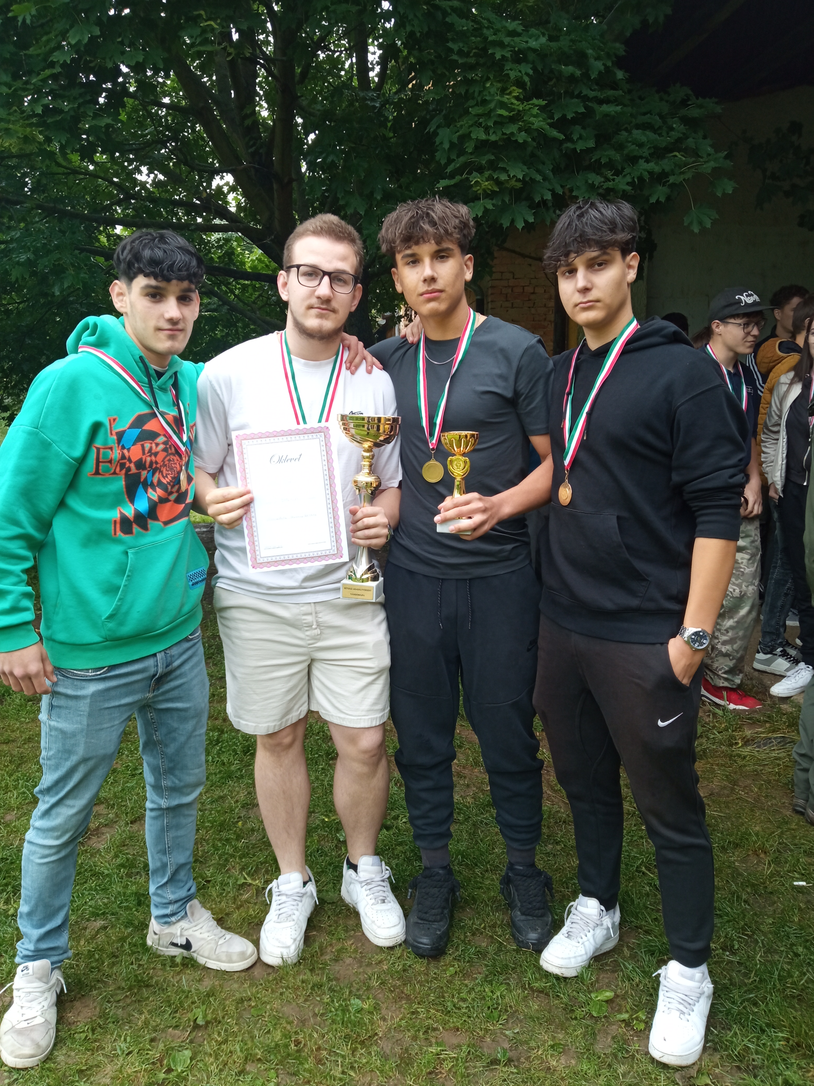
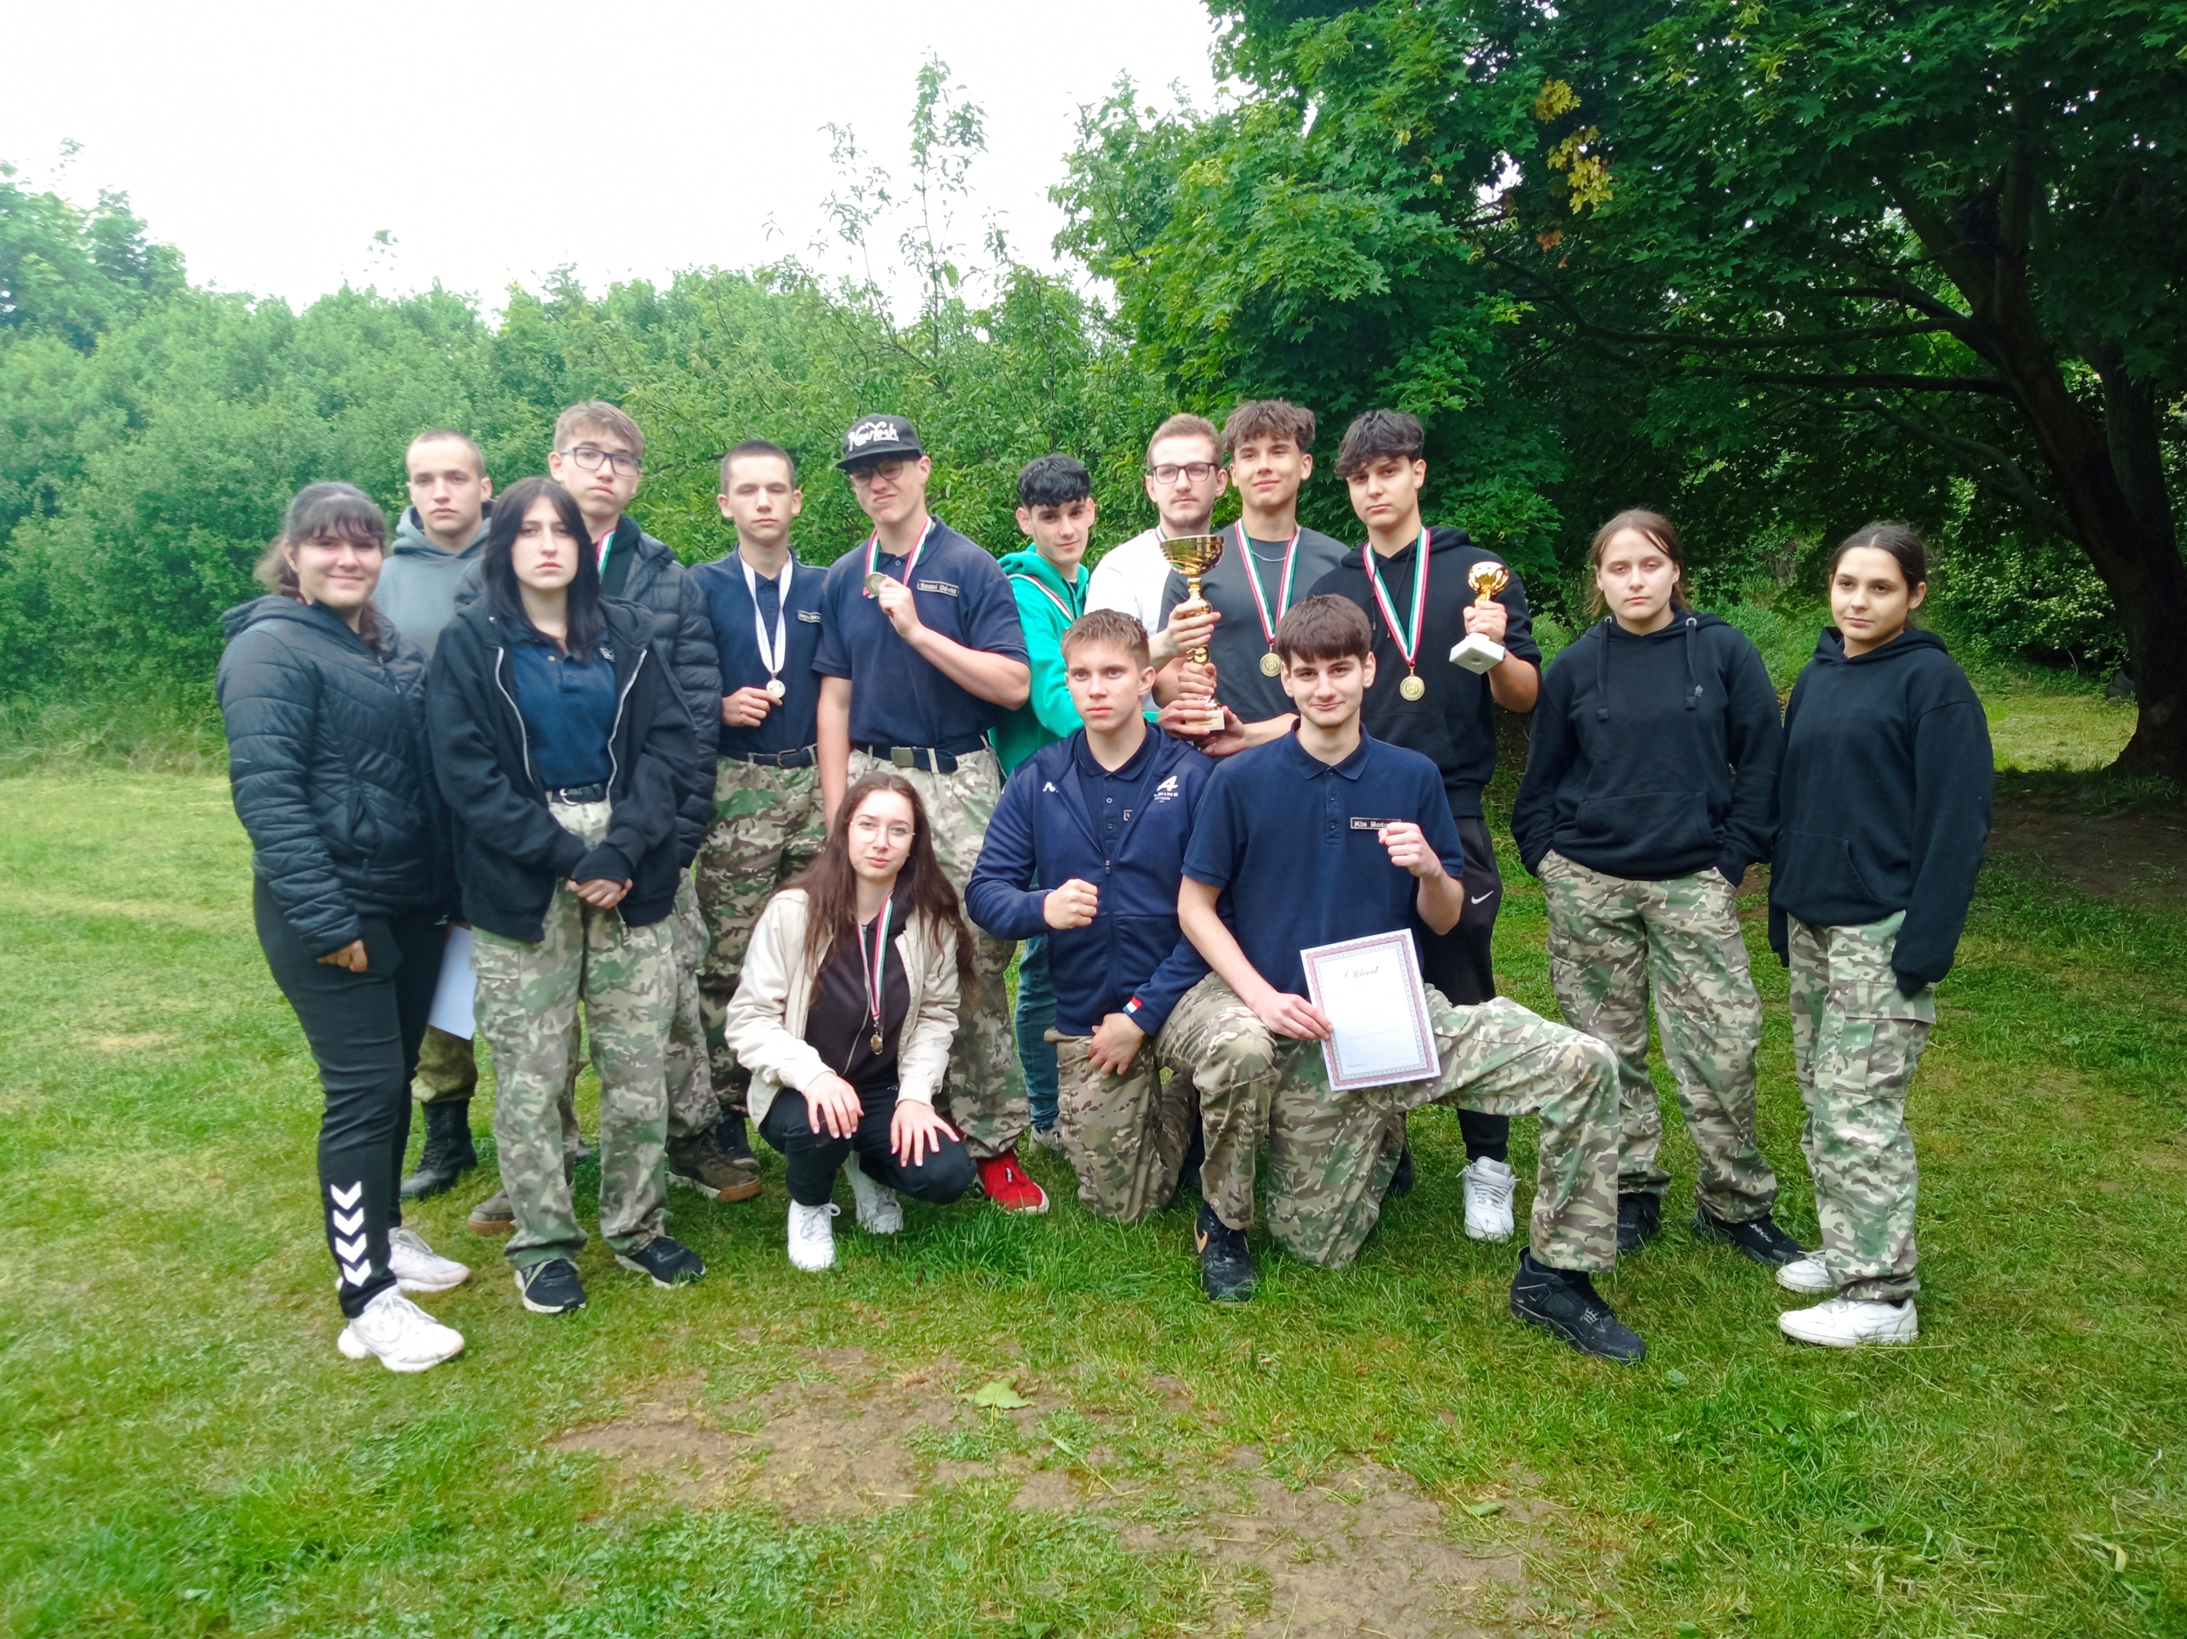
Járőr Verseny –
I., II., IV., VI. helyezés - rendészet
Résztvevők:
Illó Zsófia, Bartkievics Eszter
Vincze Dávid, Kis Botond
Szabó Dávid, Kalla Flóra
Meggyes Bennevutó, Bencze Dániel
Fülöp Benedek, Bostyán Márk
Nádudvari Zsombor, Gyetvai Roland
Csicsószki Viktória, Lovas Zsanet
Gozdán Dávid, Rammer Dominik
Felkészítők: Csetneki János, Party András, Sáray Attila

Slide 26
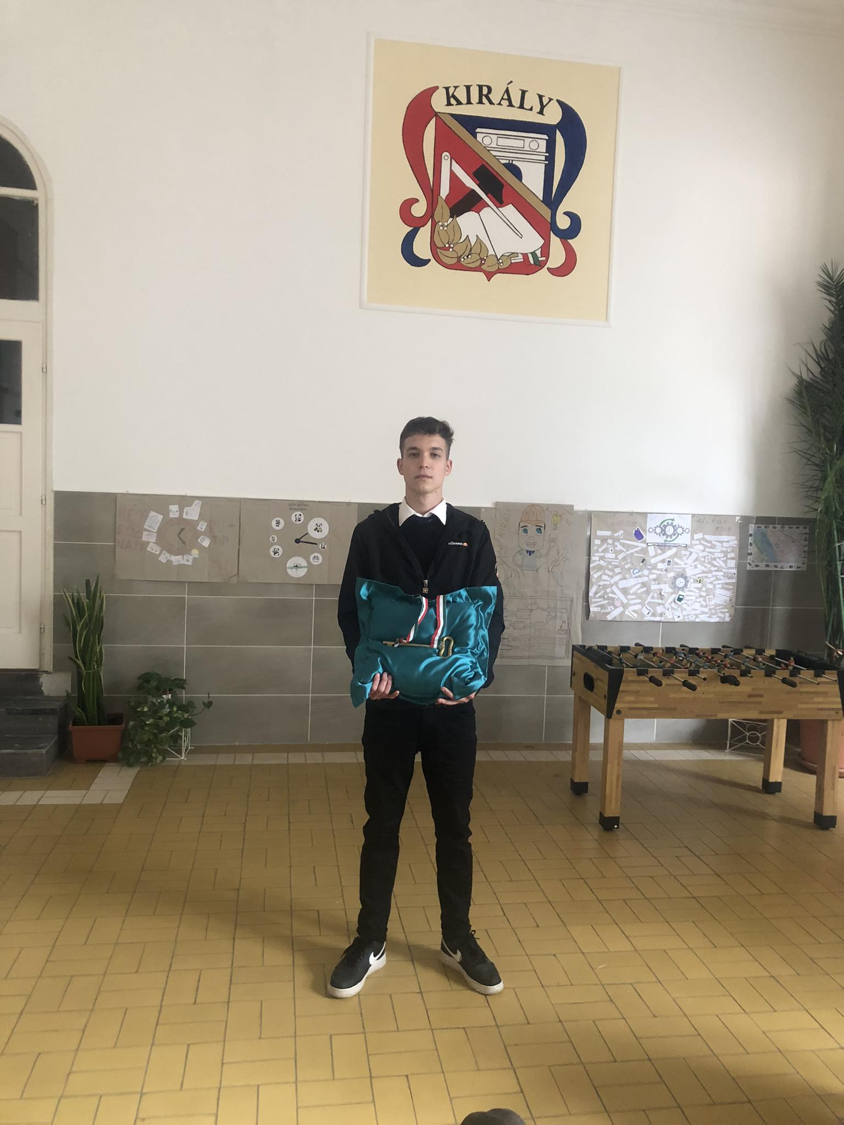
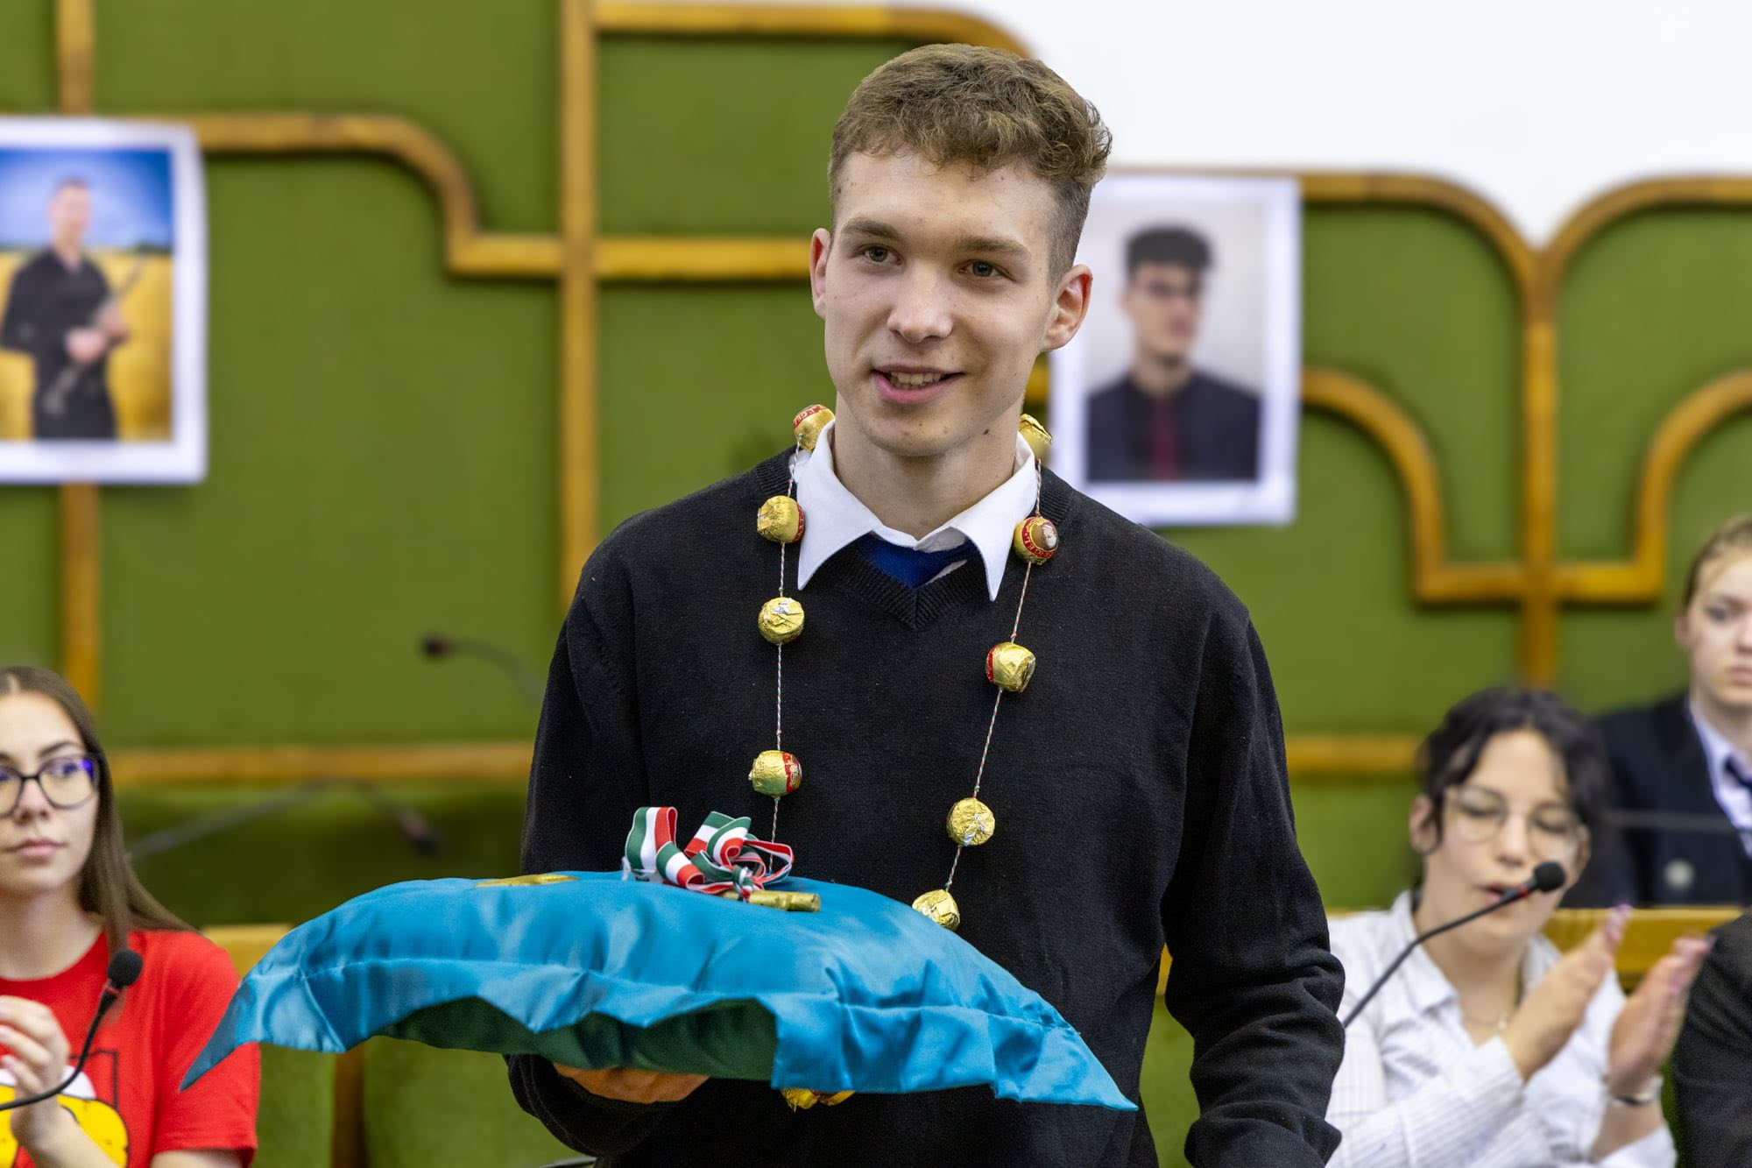
Vác város Diákpolgármestere – Szklenár Levente

Slide 27
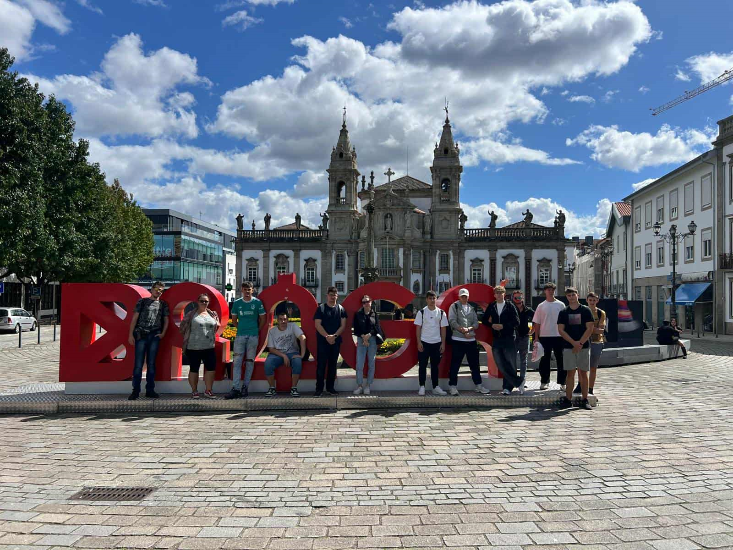
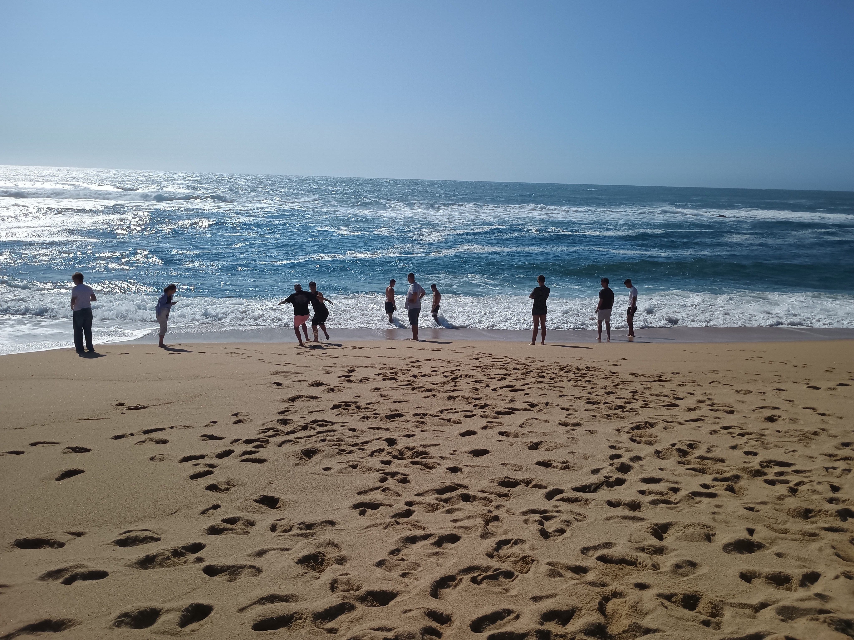
ERASMUS +
Portugália
Törökország

Slide 28
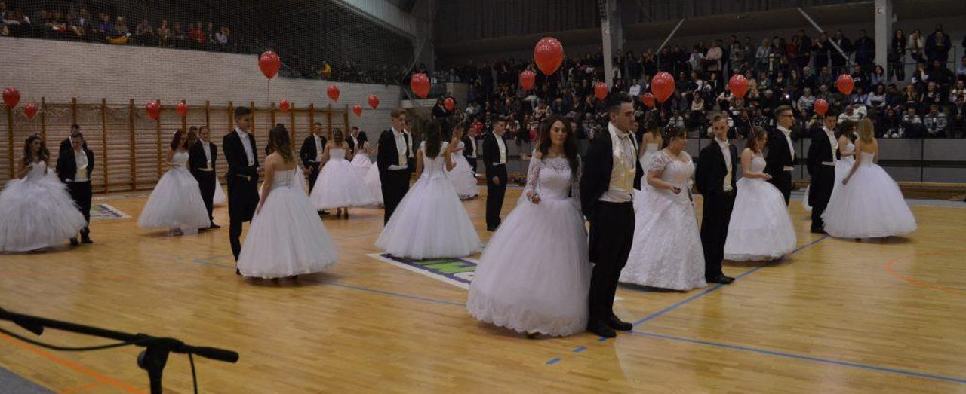
Iskolai rendezvényeink
Endre-nap
Luca-nap
Egészségnap
Magyar Diáksport Napja
Farsang

Slide 29

Válassz minket!
Nyílt nap:
December 3., 4.
regisztrációhoz kötött
Legyél Te a legjobb a szakmádban!

